Slide 1
Amplificateurs Opérationnels
Fonction Amplifier
Fonction Filtrer
Fonction Comparer

Slide 2
Présentation
Emetteur
Recepteur
Compléments
Fonction Amplifier
Fonction Filtrer
Fonction Comparer
Généralités
Objectif
  Amplifie les signaux des capteurs
  Obtention en sortie d’un signal exploitable pour effectuer des traitements
Structure générale des amplificateurs
alimentation en énergie
i_{e1}
Entrée
i_{e}
i_{s}
Sortie
i_{s1}
v_{e1}
amplificateur
i_{s2}
v_{s1}
i_{e2}
u_{s}
Charge
Attaque
u_{e}
Q.L.
v_{e2}
v_{s2}
sources
GND
Sous-ensemble
Système MIMO
Mise en équation complexe car 8 grandeurs liées
Exemple de cas simple: Ampli de tension parfait
V_{s1}=A₁₁V_{e1}+A₁₂V_{e2}
V_{s2}=A₂₁V_{e1}+A₂₂V_{e2}
Quadripôle linéaire
Simplification du cas MIMO
Chaque paire de bornes se comporte , vu de l’extérieur, comme un dipôle
ROLE TRES IMPORTANT EN ELECTRONIQUE
(recouvre la plupart des applications!)

Slide 3

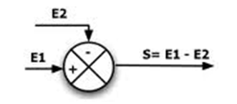
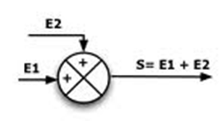
Présentation
Emetteur
Recepteur
Compléments
Fonction Amplifier
Fonction Filtrer
Fonction Comparer
Généralités
Variantes de câblages et de structures
  La plupart des applications se limitent à 1 ou 2 entrées et 1 sortie
Amplification en tension ou en courant
Une entrée et une sortie
Amplification différentielle
2 entrées et une sortie
Amplificateur sommateur
2 entrées et une sortie
alimentation en énergie
alimentation en énergie
alimentation en énergie
source
i_{e1}
i_{s1}
i_{e1}
i_{s1}
i_{e1}
i_{s1}
v_{e1}
amplificateur
i_{s2}
v_{s1}
v_{e1}
amplificateur
v_{s1}
v_{e1}
sommateur
v_{s1}
i_{e2}
i_{e2}
i_{e2}
GND
GND
charge
v_{e2}
v_{e2}
quadripôle
sources
GND
GND
sources
GND
GND
  quadripôle amplificateur
  V_{e2}=0 et V_{s2}=0
  I_{e1}=-I_{e2}=I_{e} et I_{S1}=-I_{s2}=I_{s}
A₁₂=-A₁₁=A →
V_{s1}=A(V_{e1}-V_{e2})
A₁₁=A₁₂=A →
V_{s1}=A(V_{e1}+V_{e2})
Ici A=1
Ici A=1

Slide 4

Présentation
Emetteur
Recepteur
Compléments
Fonction Amplifier
Fonction Filtrer
Fonction Comparer
Représentation fréquentielle
Fonction de transfert
Entrée
i_{e}
i_{s}
Sortie
Attaque
u_{e}
Q.L.
u_{s}
Charge
En fonction des grandeurs utiles le nom donné à la fonction de transfert diffère
Quadripôle linéaire
Entrée | Sortie | H | Nom
ue | us | Av | Amplification en tension
ie | is | Ai | Amplification en courant
ue | is | Y_{T} | Trans-admittance
ie | us | Z_{T} | Trans-impédance
Pe | Ps | Ap | Amplification en puissance
e_{(t)} = E cos(ωt + θ_{e}) e_{(t)} → E = [E ; θ_{e}] = E e^{jθe}
s_{(t)} = S cos(ωt + θ_{s}) s_{(t)} → S = [S ; θ_{s}] = S e^{jθs}
H_{(jω)} =
La réponse à une excitation sinusoïdale reste sinusoïdale pour un système linéaire

Slide 5
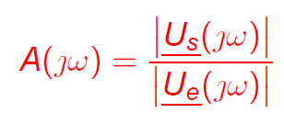
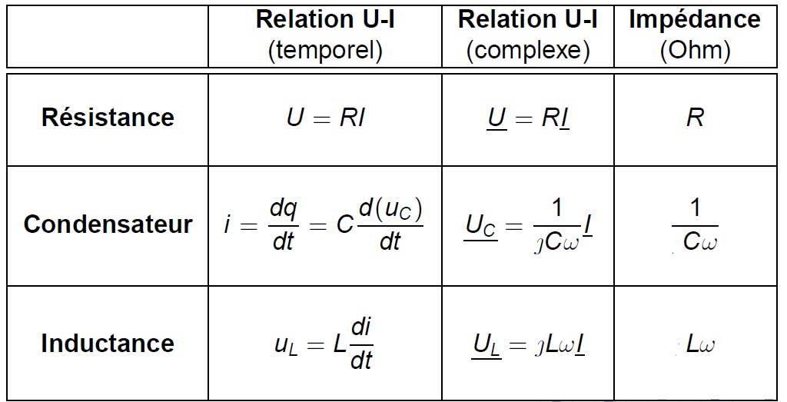

Présentation
Emetteur
Recepteur
Compléments
Fonction Amplifier
Fonction Filtrer
Fonction Comparer
Représentation fréquentielle
Amplification et déphasage
  L’amplification A
    l’amplitude du signal de sortie sur celle du signal d’entrée pour chacune des fréquences possibles du signal
  Le déphasage ϕ :
    différence entre la phase (argument) du signal de sortie et la phase du signal d’entrée pour chacune des fréquences possibles du signal
Rappel sur les notations complexes
A connaître absolument

Slide 6
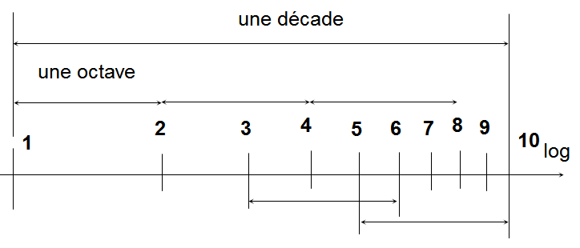
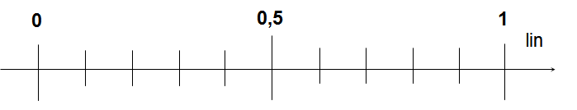
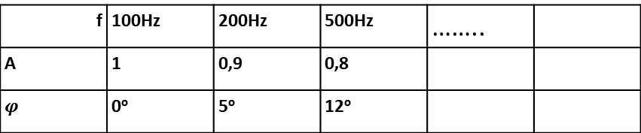
Présentation
Emetteur
Recepteur
Compléments
Fonction Amplifier
Fonction Filtrer
Fonction Comparer
Représentation fréquentielle
Diagramme de Bode
  Pour différent 𝒘 (ou f) on mesure A et 𝝋 ( ou calculs théoriques)
  On calcule le gain en décibel:
  On trace sur une échelle semi-log G_{V} et 𝝋 en fonction de 𝒘 (ou f)
f | 100Hz | 200Hz | 500Hz | ……..
A | 1 | 0,9 | 0,8
$$φ$$ | 0º | 5º | 12º
Retenu pour comparer des tensions en déciBel
Définition du Bel
Définition déciBel
Rappel sur les échelles (voir GE11)

Slide 7
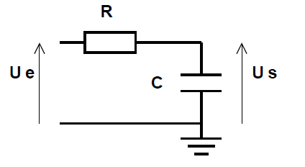
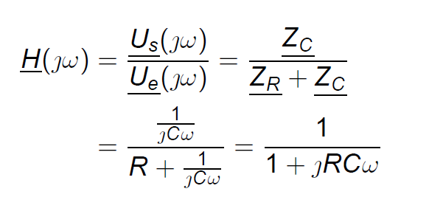
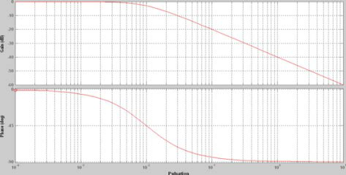
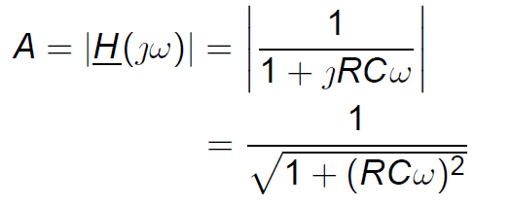
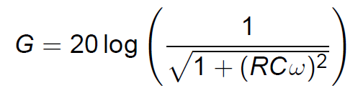
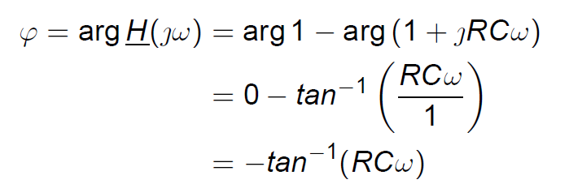
Présentation
Emetteur
Recepteur
Compléments
Fonction Amplifier
Fonction Filtrer
Fonction Comparer
Représentation fréquentielle
Un exemple
Fonction de transfert
Comportement de type filtre passe-bas

Slide 8
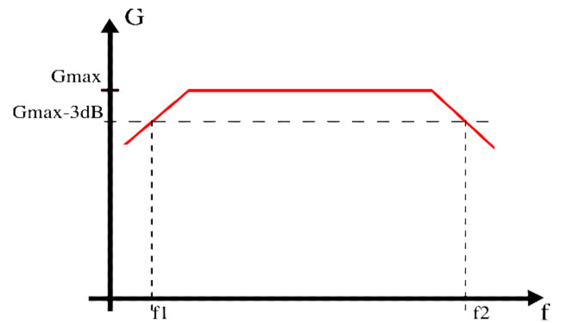
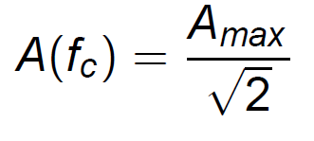
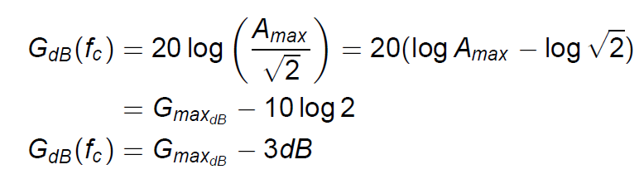
Présentation
Emetteur
Recepteur
Compléments
G_{PC} = 10 log (0,5
Fonction Amplifier
Fonction Filtrer
Fonction Comparer
G_{PC} = 10 log (0,5
Représentation fréquentielle
Bande de passante
  Défini une plage de fréquence pour laquelle le gain en tension reste « presque » constant
    Définition du « presque »
  Fréquences de coupures
En général le seuil x est de -3dB
Pourquoi -3dB?
Correspond P = 0,5 P_{max}
En effet G_{PC} = G_{Pmax} – 3 dB
Conséquence:

Slide 9
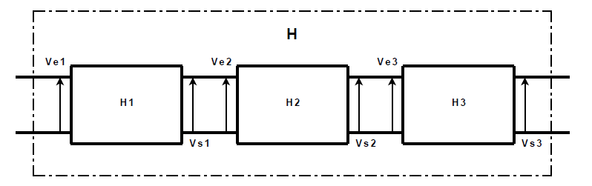

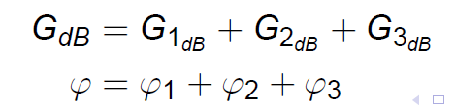
Présentation
Emetteur
Recepteur
Compléments
Fonction Amplifier
Fonction Filtrer
Fonction Comparer
Représentation fréquentielle
Intérêt des diagrammes de Bode
  Permet de déterminer rapidement la réponse fréquentielle d’un système résultant de la mise en cascade de plusieurs quadripôles
Le calcul n’est valable qu’à la condition que les différents blocs n’aient pas d’influence les uns sur les autres
(notion d’impédances de sorties et d’entrées)

Slide 10

Présentation
Emetteur
Recepteur
Compléments
Fonction Amplifier
Fonction Filtrer
Fonction Comparer
Modèles
Amplificateur de tension
  Amplificateur parfait
    Ne doit pas gêner la source
      On retrouve toute la tension de la source
    Ne doit pas être gêner par la charge
      Source de tension parfaite
    Présente une amplification en tension constante $∀f$
  Amplificateur imparfait
    Impédance d’entrée non infinie
    Impédance de sortie de sortie non nulle
    amplification non constante
Z_{g}
i_{e}
i_{s}
v_{g}
v_{e}
v_{so}
v_{s}
Z_{c}
v_{so}=A_{v0}v_{e}
Z_{g}
i_{e}
Z_{s}
i_{s}
v_{g}
v_{e}
Z_{e}
v_{so}
v_{s}
Z_{c}
Toute les grandeurs sont complexes (barre omise pour faciliter les écritures!)
v_{so}=A_{v0}v_{e}

Slide 11

Présentation
Emetteur
Recepteur
Compléments
Fonction Amplifier
Fonction Filtrer
Fonction Comparer
Modèles
Amplificateur de courant
  Amplificateur parfait
    Ne doit pas gêner la source
      On retrouve toute le courant de la source
    Ne doit pas être gêner par la charge
      Source de courant parfaite
    Présente une amplification en courant constante $∀f$
  Amplificateur imparfait
    Admittance d’entrée non nulle
    Admittance de sortie non infinie
    amplification non constante
i_{e}
i_{s}
Y_{g}
i_{g}
v_{e}
i_{so}
v_{s}
Z_{c}
i_{so}=A_{i0}i_{e}
i_{e}
i_{s}
Y_{g}
Y_{e}
Y_{s}
i_{g}
v_{e}
i_{so}
v_{s}
Y_{c}
i_{so}=A_{i0}i_{e}
Toutes les grandeurs sont complexes

Slide 12
Présentation
Emetteur
Recepteur
Compléments
Fonction Amplifier
Fonction Filtrer
Fonction Comparer
Modèles
Amplificateur différentiel
  objectifs: amplifier la différence des tensions en entrée
    Les grandeurs « utiles » sont les tensions différentielles
  Amplificateur parfait ( 1 seule sortie)
    amplifier la différence des tensions en entrée
    Supprime le mode commun
    Ne gêne pas les sources d’entrées
    N’est pas gêné par la charge
Ampli dif à 2 sorties
Ampli dif à 1 sortie
V_{d} = (V_{e1} – V_{e2})
alimentation en énergie
V_{sd} = (V_{s1} – V_{s2})
i_{e1}
i_{s1}
v_{e1}
amplificateur
i_{s2}
v_{s1}
i_{e2}
v_{e2}
v_{s2}
sources
GND
i_{e1}
+
i_{s}
v_{D}
i_{e2}
v_{e1}
-
v_{so}
v_{s}
Z_{L}
En résumé
v_{e2}

Slide 13
Présentation
Emetteur
Recepteur
Compléments
Fonction Amplifier
Fonction Filtrer
Fonction Comparer
Modèles
Amplificateur différentiel imparfait
  Amplifie la tension différentielle
  Mais malheureusement aussi la tension de mode commun!
  impédance différentielle et de mode commun non infinie
  impédance différentielle et de mode commun non nulle
  l
+
½ z_{D}=z_{MD}
v_{D}
½ z_{D}
-
v_{e1}
v_{e2}
z_{MC}
i_{e1}
Nous avons pour la tension de sortie à vide
+
Z_{s}
i_{s}
v_{D}
i_{e2}
Z_{eD}
v_{e1}
-
2Z_{MC}
v_{so}
v_{s}
v_{e2}
2Z_{MC}
Les constructeurs donne la valeur du taux de réjection de mode commun

Slide 14
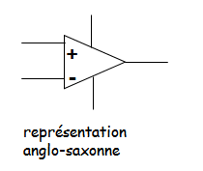
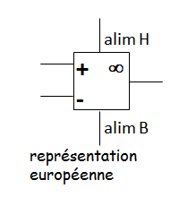
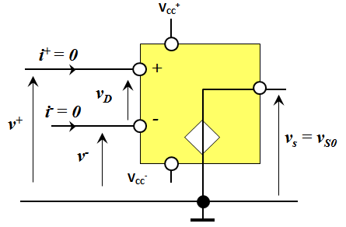
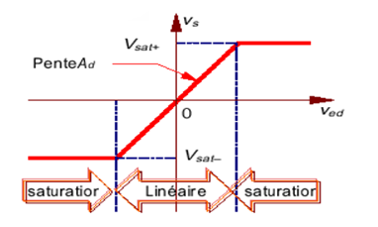


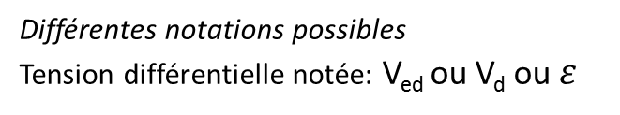
Présentation
Emetteur
Recepteur
Compléments
Fonction Amplifier
Fonction Filtrer
Fonction Comparer
Amplificateur opérationnel
Symboles et notations
Fonctionnement
  L’ AOp seul est un amplificateur différentiel
  AOp parfait
    i+ et i- nul ( donc Zed et Zec $∞$)
    Avd -> $∞$ (ou constant et très grand (~10⁵))
    Impédance de sortie Zs =0
  L’AOp est inexploitable seul pour faire une amplification!!!!!!
    SEUL: peut être utilisé en comparateur de tension simple
    SINON: il faut des composants en +
      Résistances, condensateurs…
Différentes notations possibles
Tension différentielle notée: V_{ed} ou V_{d} ou $ε$
A_{d}$\sim 105$

Slide 15
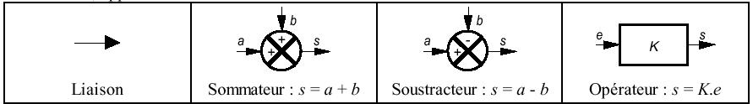
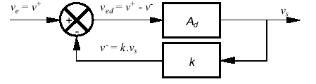
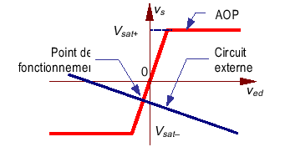
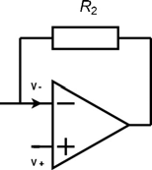
Présentation
Emetteur
Recepteur
Compléments
Fonction Amplifier
Fonction Filtrer
Fonction Comparer
Amplificateur opérationnel: régime linéaire
La contre-réaction
  Principe
  Appliqué à l’AOp
il faut avoir un bouclage de la sortie sur l’entrée V− de l’AOp
  Les hypothèses de calculs:
  i+ = i- = 0
  V_{ed}=0
  -Vsat<Vs<+Vsat

Slide 16
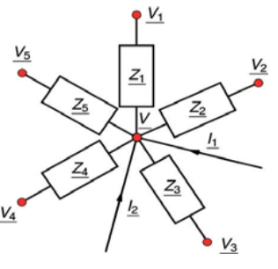
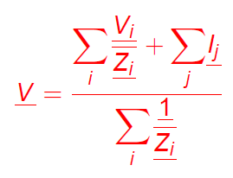
Présentation
Emetteur
Recepteur
Compléments
Fonction Amplifier
Fonction Filtrer
Fonction Comparer
AoP : Les outils
Les calculs
  Arsenal du GE11 à votre disposition
    Thévenin, Norton, superposition et sans oublier loi des mailles et des nœuds!
  Théorème de Millman
  Les stratégies de calculs
    On détermine ce que valent V⁺ et V⁻ en fonction de V_{e} et V_{s} en utilisant la propriété I⁺ = I⁻ = 0 (Millman permet d’arriver rapidement aux résultats)
    En linéaire on écrit ensuite que V⁺ = V⁻ pour déterminer V_{s} = f(V_{e})
    En T.O.R. on détermine le signe de V_{D} suivant la valeur de V_{e} et de V_{S}
      Absence de contre réaction ou réaction positive
V est le barycentre des potentiels voisins pondérés par
l’inverse des impédances.

Slide 17
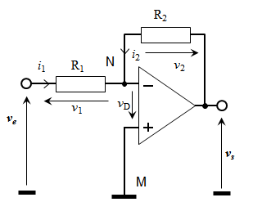
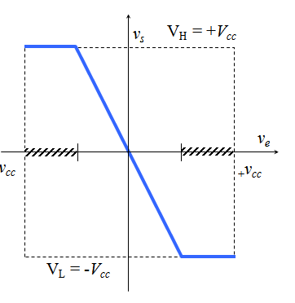
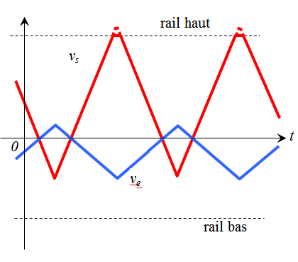
Présentation
Emetteur
Recepteur
Compléments
Fonction Amplifier
Fonction Filtrer
Fonction Comparer
Amplificateur inverseur
Schéma
Courbes
Notes:
démonstration

Slide 18
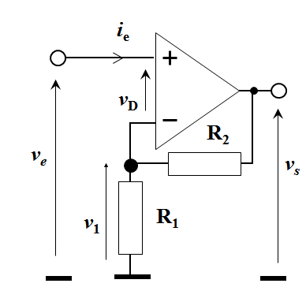
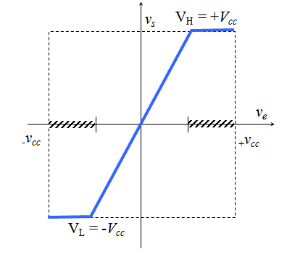
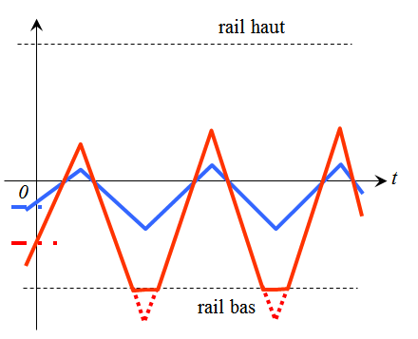
Présentation
Emetteur
Recepteur
Compléments
Fonction Amplifier
Fonction Filtrer
Fonction Comparer
Amplificateur non inverseur
Schéma
Courbes

Slide 19
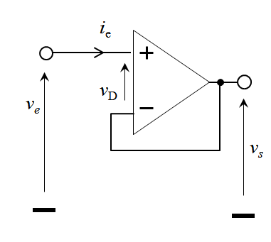
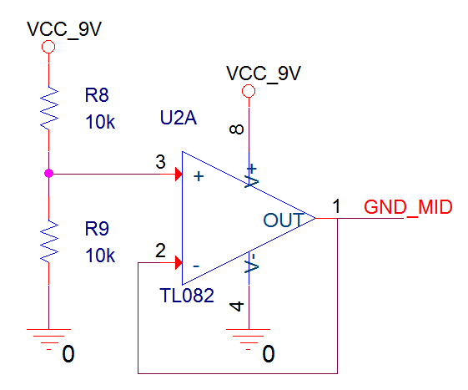
Présentation
Emetteur
Recepteur
Compléments
Fonction Amplifier
Fonction Filtrer
Fonction Comparer
Amplificateur Unité: montage suiveur
Schéma
Intérêt de ce montage
  Adaptation d’impédance!
    isole les blocs entre eux

Slide 20
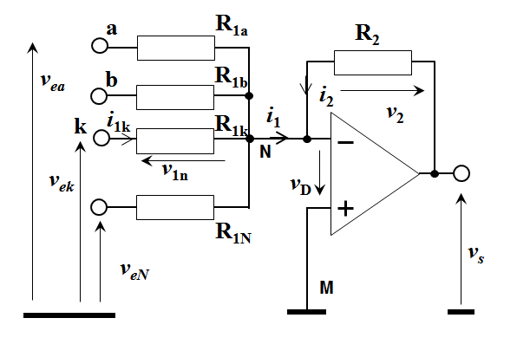
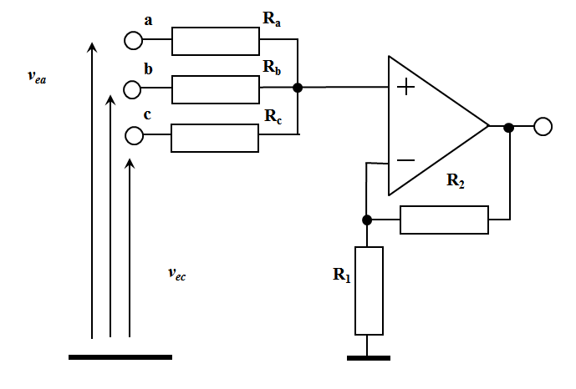
Présentation
Emetteur
Recepteur
Compléments
Fonction Amplifier
Fonction Filtrer
Fonction Comparer
Amplificateur fonction arithmétique
Additionneur inverseur
Additionneur non inverseur

Slide 21
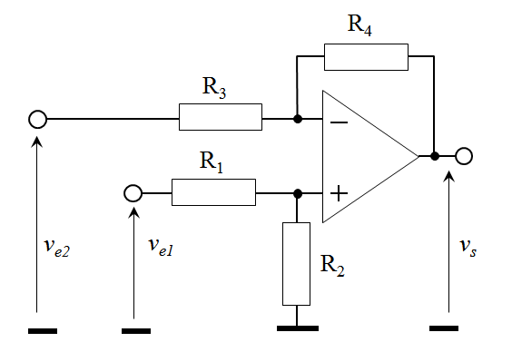
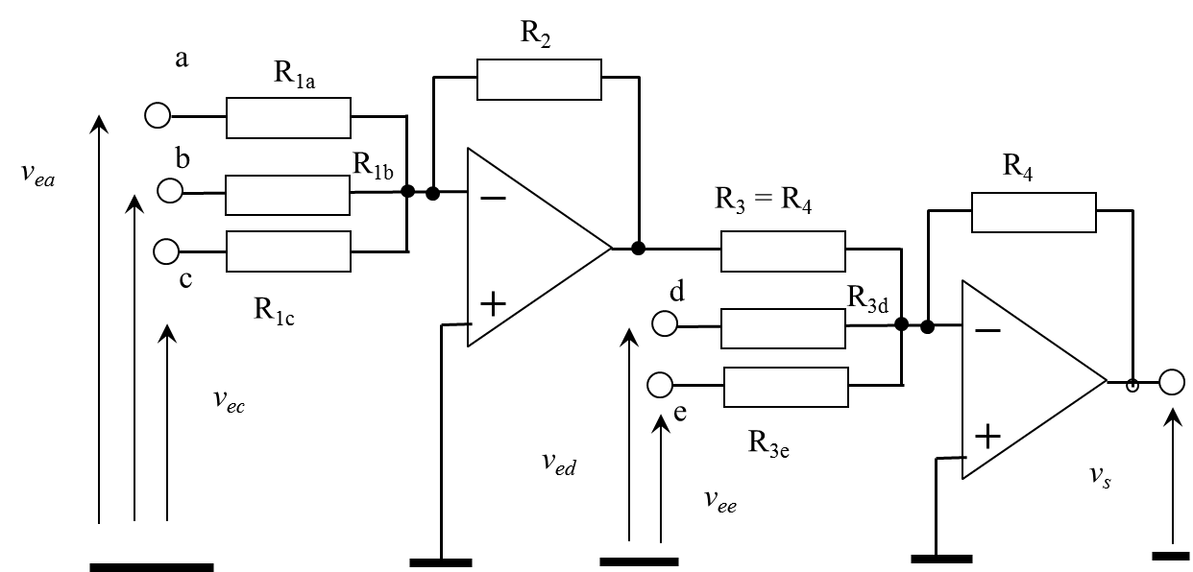
Présentation
Emetteur
Recepteur
Compléments
Fonction Amplifier
Fonction Filtrer
Fonction Comparer
Amplificateur fonction arithmétique
Soustracteur
  Fait partie aussi des amplificateurs différentiels
Additionneur/soustracteur

Slide 22
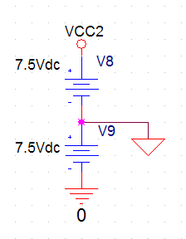
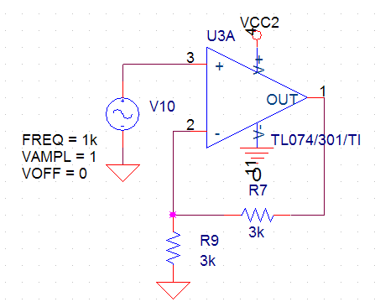
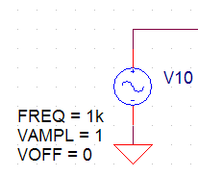
Présentation
Emetteur
Recepteur
Compléments
Fonction Amplifier
Fonction Filtrer
Fonction Comparer
Amplificateur single supply
Différentes solutions technologiques
Objectif
  Utilisation d’une seule batterie
    Application portable ( piles, batterie )
  Mise en oeuvre plus delicate
Solution du thème2
  Emploi d’AOP standard prévu pour du dual supply
  Amplification de type AC
  PRINCIPE: Obtenir une nouvelle référence placée au milieu de la plage d’alimentation
Choix composants
AOP rail to rail
AOP « standard »
(dual supply)
Choix montage
Amplification AC
Amplification DC
  Etape 1
  Scinder l’alimentation en 2 sources égales
  Etape 2
  La source d’entrée est REFERENCEE à GND_MID (si flottante)
  Etape 3
  Cablâge de l’AOP
2ème réferentiel de tension !! GND_MID
1er réferentiel de tension !! GND_A

Slide 23
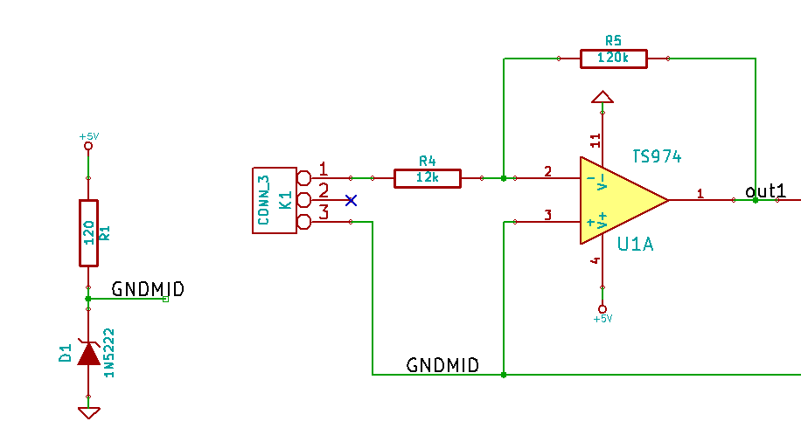
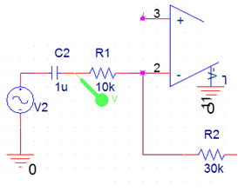
Présentation
Emetteur
Recepteur
Compléments
Fonction Amplifier
Fonction Filtrer
Fonction Comparer
Amplificateur single supply
Comment scinder une alimentation unique?
  Point milieu en pratique
Exemple 1
Exemple 2
Solution de notre E&R
Diode zéner polarisée en inverse
Si la source en entrée ne peut être référencé à GND_MID alors insertion d’un condo de liaison => blocage du continu

Slide 24
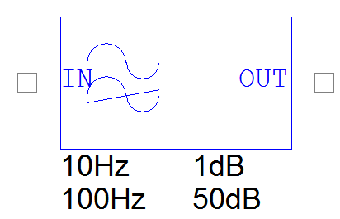
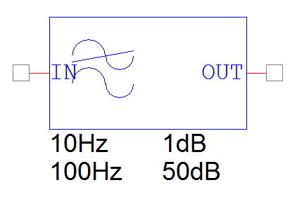






Présentation
Emetteur
Recepteur
Compléments
Fonction Amplifier
Fonction Filtrer
Fonction Comparer
Fonction Filtrer
Filtrer
  Objectif: supprimer ou conserver que certaines fréquences du signal d’entrée
  On distingue 4 grandes familles de filtrage
Exemple de filtrage passe bas
PASSE-BAS
PASSE-HAUT
PASSE-BANDE
REJECTEUR DE BANDE
Représentation temporelle
Représentation fréquentielle

Slide 25

Présentation
Emetteur
Recepteur
Compléments
Fonction Amplifier
Fonction Filtrer
Fonction Comparer
Fonction Filtrer
Pour notre application
  Nous souhaitons conserver les signaux émis autour de 40Khz
  Supprimer les autres gammes de fréquences
    Voix , bruits ambiants
  Un passe bande convient donc (cependant compte tenu du comportement naturellement passe bande du récepteur US un passe bas ferait tout aussi bien l’affaire!)
  Nous souhaitons cependant réutiliser le récepteur avec un émetteur infrarouge
Plusieurs structures

Slide 26





Présentation
Emetteur
Recepteur
Compléments
Fonction Amplifier
Fonction Filtrer
Fonction Comparer
Simulation filtre passe-bande

Slide 27



Présentation
Emetteur
Recepteur
Compléments
Fonction Amplifier
Fonction Filtrer
Fonction Comparer
Passe Bande d’ordre 2
Modèle
  Fonctions de transfert
    Fréquence centrale : F₀
    Coefficient de qualité: Q
      Il défini la bande passante
    Bande passante
      Déduite des fréquences de coupures à -3dB
        F_{H} et F_{L}
Diagramme de Bode paramétré en Q

Slide 28



Présentation
Emetteur
Recepteur
Compléments
Fonction Amplifier
Fonction Filtrer
Fonction Comparer
Passe Bande d’ordre 2
Réalisation
  Plusieurs solutions existent: ‘pros and cons’ pour chaque solution
1 -Combinaison d’un passe-haut et d’un passe bas
2 –Structure
de Sallen-Key
3 –Structure de Rauch
(Multiple Feedback Biquad)

Slide 29


Présentation
Emetteur
Recepteur
Compléments
Fonction Amplifier
Fonction Filtrer
Fonction Comparer
Passe-Bande Sallen Key
Pro/cons
+ bande passante
+ratio valeur min/max
Interaction Fo et Q
Gain dépendent de Q
Structure
Fonction de transfert
Relation avec notre forme canonique: s=jw A=-H.Q et Q=1/ α =1/(2m)

Slide 30

Présentation
Emetteur
Recepteur
Compléments
Fonction Amplifier
Fonction Filtrer
Fonction Comparer
Passe-Bande Sallen Key
Calcul des éléments
  Les cahiers des charges définissent en général
    La fréquence centrale: F₀
    Le gain à F₀
    La bande passante (autrement dit Q)
Algorithme de calcul
3 données et 6 inconnues!!!!
Il faut réduire le nombre de degré de liberté en se fixant des valeurs
On peut rajouter une donnée en imposant Ze

Slide 31

Présentation
Emetteur
Recepteur
Compléments
Fonction Amplifier
Fonction Filtrer
Fonction Comparer
Passe-Bande MFB
Pro/cons
+ bande passante
+ratio valeur min/max
Interaction Fo et Q
Gain dépendant de Q
Couramment utilisé pour Q petit et moyen (<20 )
Structure
  RETENU POUR NOTRE E&R
Fonction de transfert
Relation avec notre forme canonique: s=jw A=-H.Q et Q=1/ α =1/(2m)

Slide 32

Présentation
Emetteur
Recepteur
Compléments
Fonction Amplifier
Fonction Filtrer
Fonction Comparer
Passe-Bande MFB
Algorithme de calcul
  Les cahiers des charges définissent en général
    La fréquence centrale: F₀
    Le gain à F₀
    La bande passante (autrement dit Q)
3 données et 5 inconnues!!!!
Il faut réduire le nombre de degré de liberté en se fixant des valeurs
On peut rajouter une donnée en imposant Ze

Slide 33



Présentation
Emetteur
Recepteur
Compléments
Fonction Amplifier
Fonction Filtrer
Fonction Comparer
Filtre ordre 1
Filtre passe-bas
  Approche fréquentielle
    fonction de transfert du 1er ordre de type passe-bas
    Diagramme de Bode
C
i_{c}
v_{c}
i_{R1}
R1
v_{R1}
v_{e}
v_{s}
Circuit intégrateur
Variante: Circuit pseudo-intégrateur

Slide 34


Présentation
Emetteur
Recepteur
Compléments
Fonction Amplifier
Fonction Filtrer
Fonction Comparer
Filtre ordre 1
Filtre passe-bas
  Approche temporelle
    Mise en évidence de la forme intégrale
      Circuit utilisé en régulation ( 2ème année cours d’automatique)
    intégrateur pur

Slide 35




Présentation
Emetteur
Recepteur
Compléments
Fonction Amplifier
Fonction Filtrer
Fonction Comparer
Filtre ordre 1
Filtre passe-haut
  Approche fréquentielle
    fonction de transfert du 1er ordre de type passe-bas
    Diagramme de Bode
Circuit dérivateur
Circuit pseudo-dérivateur

Slide 36


Présentation
Emetteur
Recepteur
Compléments
Fonction Amplifier
Fonction Filtrer
Fonction Comparer
Filtre ordre 1
Filtre passe-haut
  Approche temporelle
    Mise en évidence de la forme dérivée
      Circuit utilisé en régulation ( 2ème année cours d’automatique)
    dérivateur pur
Le montage dérivateur est très sensible aux parasites (dv/dt grand).
Aussi, est-il fréquent de n’utiliser qu’un pseudo-dérivateur qui n’a l’effet de dérivation que pour les basses fréquences.

Slide 37

Présentation
Emetteur
Recepteur
Compléments
Fonction Amplifier
Fonction Filtrer
Fonction Comparer
Fonction Comparer
Notre récepteur US
Bloc détecteur de crête
La constante C3 et R9 permette d’ajuster la durée d’activation des moteurs
Bloc comparateur de tension
P3 permet d’ajuster le seuil de détection

Slide 38


Présentation
Emetteur
Recepteur
Compléments
Fonction Amplifier
Fonction Filtrer
Fonction Comparer
AOP : régime non linéaire
Comparateur boucle ouverte
Rappel
  AOp parfait
    i+ et i- nul ( donc Zed et Zec $∞$)
    Avd -> $∞$ (ou constant et très grand (~10⁵))
    Impédance de sortie Zs =0
v_{d}
v_{e}⁺
v_{s}
v_{e}⁻
    L’hypothèse V_{d}=0 n’est plus valide!
    Le fonctionnement de l’AOp est NON-LINEAIRE
Si V_{e}⁺ > V_{e}⁻ alors V_{D} > 0 donc V_{S} = V_{H}
Si V_{e}⁺ < V_{e}⁻ alors V_{D} < 0 donc V_{S} = V_{L}

Slide 39





Présentation
Emetteur
Recepteur
Compléments
Fonction Amplifier
Fonction Filtrer
Fonction Comparer
Comparateur à hystérésis
R₂
Comparateur trigger de schmitt direct
  Fonctionnement bi-stable
  Caractéristique de transfert
Vs=V_{L}
Vs=V_{H}
R₁
v_{e}
v_{s}
Exemple de chronogramme

Slide 40





Présentation
Emetteur
Recepteur
Compléments
Fonction Amplifier
Fonction Filtrer
Fonction Comparer
Comparateur à hystérésis
Comparateur trigger de schmitt inverse
  Fonctionnement bi-stable
  Caractéristique de transfert
Vs=V_{L}
Vs=V_{H}
v_{D}
R₂
v_{e}
v_{s}
v₁
R₁
Exemple de chronogramme

Slide 41





Présentation
Emetteur
Recepteur
Compléments
Fonction Amplifier
Fonction Filtrer
Fonction Comparer
Comparateur à hystérésis
Comparateur trigger de schmitt à fenêtre réglable
  Ve1 : seuil réglable , Ve2 tension d’entrée
  Caractéristique de transfert
Attention à ne pas confondre le montage avec le soustracteur!!
Vous noterez le bouclage à réaction positive

Slide 42
Présentation
Emetteur
Recepteur
Compléments
Aop Réel
Imperfections de l’Aop
Vers un modèle plus complexe
  1- Le gain Ad dépend de la fréquence
  2- Ze n’est pas infini!
  notion d’impédance différentielle et de mode commun
  3- Les courants d’entrées statiques ne sont pas nuls
  notion de courant différentiel et courant d’offset
  4- Pour V+ = V- = 0 la sortie n’est pas nulle!
  => dissymétrie entre les 2 bornes
  notion de tension d’offset
  5- La tension de sortie chute avec le courant débité
  notion d’impédance de sortie
+
V_{IO}
Z_{MC+}
Z_{S}
I_{S}
S
Z_{D}
-
I_{bias+}
A_{D}v_{D}
I_{bias-}
Z_{MC-}
  Pour l’étude des effets on distinguera les aspects statiques (point 3 à 5 )et dynamique (1 et 2)
  En appliquant le théorème de superposition ( hypothèse de linéarité) il est possible d’étudier la contribution de chaque erreur séparément.

Slide 43




Présentation
Emetteur
Recepteur
Compléments
Aop Réel
Imperfections statiques
Tension de décalage V_{IO}
  notée aussi parfois V_{OS}
    Tension virtuelle ramenée à l’entrée représentative de la tension de décalage obtenu en sorte lorsque V+=V-=0
  Ordre de grandeur
    1mV pour le 741, 3mV pour le TL081
  Exemple de conséquence
+
V_{IO}
AOP
idéal
S
-
I_{bias+}
I_{bias-}
Circuit non-inverseur
Circuit intégrateur
Solution proposée par certains AOP
Le décalage en sortie est d’autant plus marqué que le gain en boucle fermé est grand
Dérive en sortie dûe à la charge de C

Slide 44





Présentation
Emetteur
Recepteur
Compléments
Aop Réel
Imperfections statiques
Courant de polarisation
  Sont la conséquence des dissymétries internes et des imperfections des transistors constituant l’Aop
  Les constructeurs donnent
    I_{IB} = ½ (I_{b}⁺ + I_{b}⁻) la moyenne de ces courant
    I_{IO} = I_{OS}= (I_{b}⁺ - I_{b}⁻) la différence de ces courants
  Solution pour minimiser cette influence
+
V_{IO}
AOP
idéal
S
-
I_{bias+}
I_{bias-}
Faire en sorte que les impédances vues des bornes + et – soient ‘identiques’

Slide 45

Présentation
Emetteur
Recepteur
Compléments
Aop Réel
Imperfections statiques
Imperfections en sortie
  Courant de sortie limité par l’étage de sortie de l’Aop
    Protection en courant intégrée 20mA
  Tension de sortie chute en fonction du courant
    Générateur de thévenin équivalent
  Excursion maximale en sortie
    Tension de déchet =>
    Donnée constructeur: output voltage swing
    Aop optimisé dit RAIL To RAIL
      Utilisé en mono-tension (plage d’excursion critique)
Zs=Rs=75Ω pour un u741
Courbe en boucle ouverte
Ne pas confondre Zs avec Zs_{BF} , l’impédance du sytème complet avec rebouclage obtenu avec les éléments externes à l’AoP
Z_{S}
I_{S}
S
A_{D}v_{D}

Slide 46

Présentation
Emetteur
Recepteur
Compléments
Aop Réel
Imperfections dynamiques
Fonction de transfert en BO
  L’amplification A_{vd} n’est pas constante en fonction de f
  Elle est de nature complexe: 1er ordre (approximation)
les constructeurs intègrent dans certains AOP un condensateur permettant de limiter la bande passante afin de d’assurer la stabilité en BF de l’AOP: on parle d’AoP Frequency compensated
PARAMETRE IMPORTANT
B₁=unity-gain bandwidth
Fréquence pour laquelle H_{BOdb}=0dB
On observe une deuxième cassure: les constructeurs en optimisent l’emplacement afin de faciliter la stabilité en BF de l’AOP
Notion de marge de phase et de gain : Cours 2ème d’automatique
f₀
fréquence de coupure à -3db en BO

Slide 47



Présentation
Emetteur
Recepteur
Compléments
Aop Réel
Imperfections dynamiques
Bande passante petits signaux en Boucle Fermée
  L’amplification n’est constante en BF!!
  On constate un baisse de l’amplification accompagnée d’un déphasage à partir d’une certaine fréquence
  En changeant l’amplification (nv jeux de résistances) cette fréquence n’est plus la même
  TL071 Vcc±= ± 15 V
R1 = 1 kΩ
R2 = 10 k Ω
R1 = 1 kΩ
R2 = 100 k Ω

Slide 48







Présentation
Emetteur
Recepteur
Compléments
Aop Réel
Imperfections dynamiques
Bande passante grand signaux
  Le slew-rate
    noté SR : unité [V/µs]
    Due au condensateur interne utilisé pour la compensation en fréquence
    En sinus défini une bande passante grand signal$f≤\frac{SR}{2πVsmax}$
Ordre de grandeur

Slide 49

Présentation
Emetteur
Recepteur
Compléments
Aop Réel
Imperfections dynamiques
La règle du produit-gain bande
  Le produit gain-bande est égale à B₁=A₀f₀
  B1 est une caractéristique interne de l’AOP
    TL081: B1=3Mhz TL071:B1=1Mhz
  La règle (sans démonstration):
    produit gain-bande en boucle fermé = produit gain-bande en boucle ouverte
B1=A_{0BF}f_{cBF}=A₀f₀

Slide 50


Présentation
Emetteur
Recepteur
Compléments
Aop Réel
Structure interne simplifiée
Décomposition en schéma blocs
  Les structures ‘transistors’ vues en EN2
Étage d’entrée: amplification différentielle
Étage de sortie:
Amplification en courant
Étage intermédiaire: amplification en tension

